Slide 1

树洞软件
中期汇报
项目进展 · 工作总结 · 程序演示
第13组组员：潘嘉伟 平恺飞

Slide 2
汇报目录
01
02
03
当前进展
工作总结
程序演示
规划内容与实际完成情况对比，展示各功能模块开发进度与整体项目完成度
团队成员工作分配与成果汇总，展示各成员负责模块及完成情况
核心功能演示流程与界面展示，呈现应用实际运行效果

Slide 3
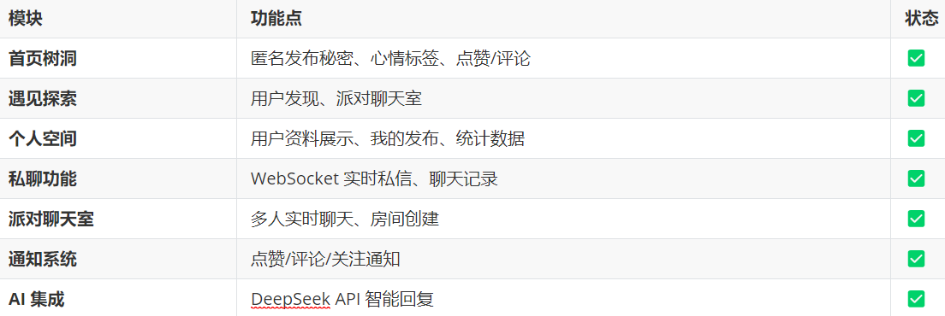
当前进展
整体项目完成度
主要完成功能模块
65%
7 个功能模块已完成
2 个模块开发中
3 个模块待完善
软件架构
• 前端：Android + Kotlin，Jetpack Navigation，Retrofit + OkHttp，WebSocket
• 后端： Node.js
• 网络：Token 鉴权、实时消息推送
01 / 03 当前进展

Slide 4
工作总结
平恺飞
潘嘉伟
后端开发
前端开发
Node.js 后端服务搭建
用户认证与 Token 管理 API
帖子 CRUD 与点赞/评论接口
WebSocket 私聊服务
派对聊天室实时消息
通知系统后端实现
应用整体 UI/UX 设计与实现
底部导航与页面框架搭建
首页树洞 Feed 界面与发帖功能
遇见页探索界面、灵魂匹配逻辑
个人空间页面设计与数据展示
聊天室 UI 与消息列表
动画效果与交互优化
02 / 03 工作总结

Slide 5
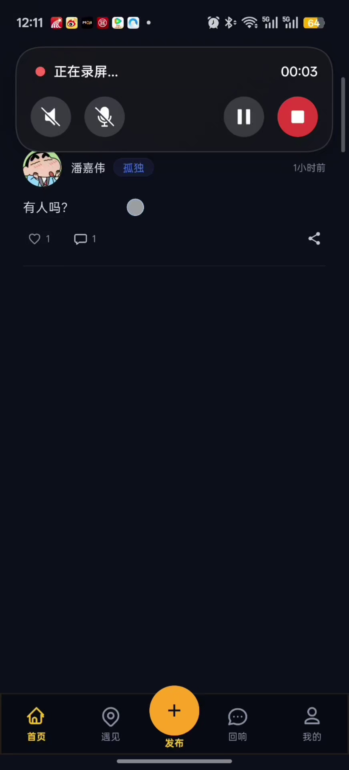
程序演示
演示环境
Android版本：Android 13 (API 33)
开发环境：Android Studio
最低支持：Android 8.0 (API 26)
演示流程
1. 帖子的评论与点赞
2. 多人话题室的实时聊天
3. 私信聊天和AI辅助回复
4. 个人信息管理
下阶段计划
• 完成核心社交功能闭环
• 丰富软件用户匹配体验
请在Android Studio中运行项目，或使用已安装的APK文件进行演示。
演示过程中可随时暂停进行功能说明与问题解答。
03 / 03 程序演示

